Slide 1
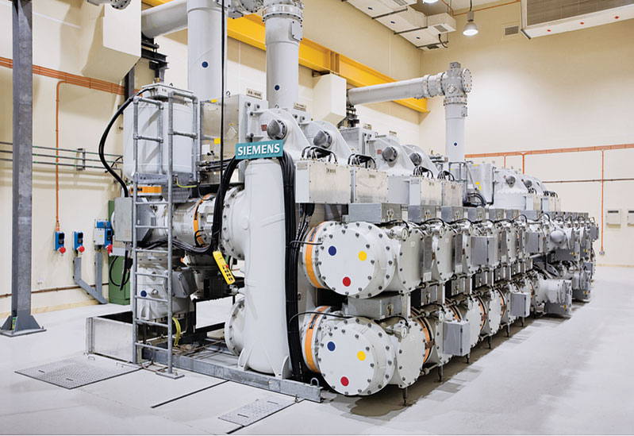
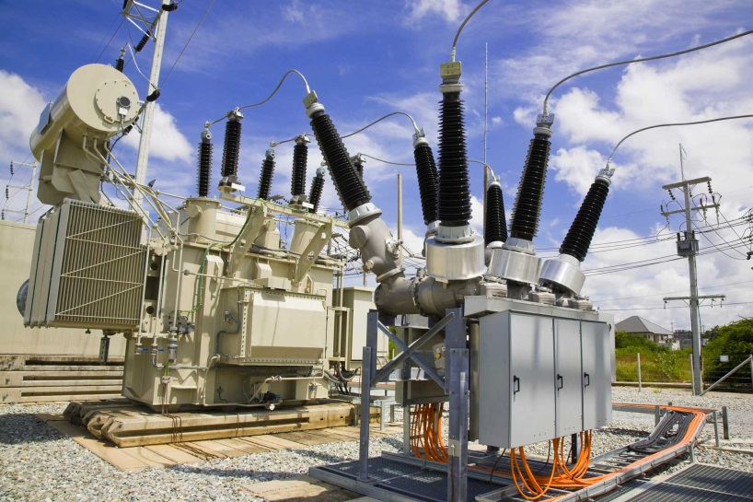
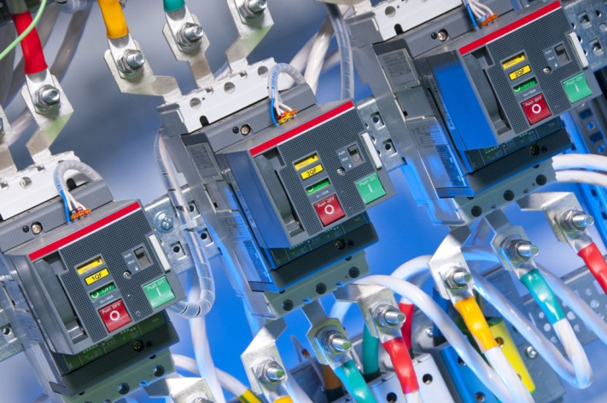
Электрооборудование промышленности
ЛЕКЦИЯ № 6
Электрооборудование вентиляционных систем и тепловых завес
Автор к.т.н., доцент Сидоров А.Е.

Slide 2
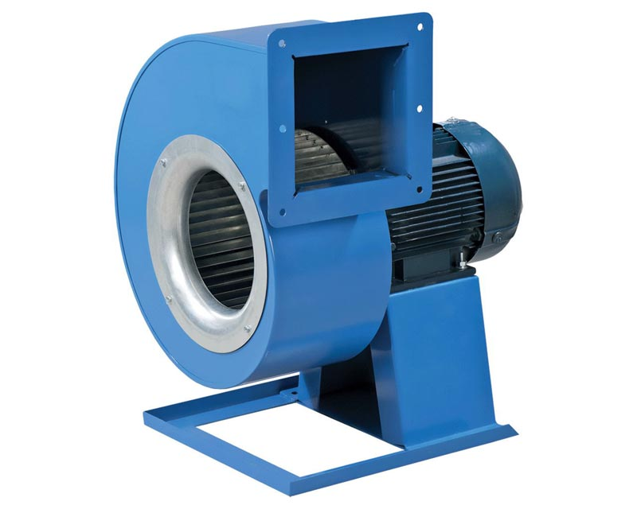
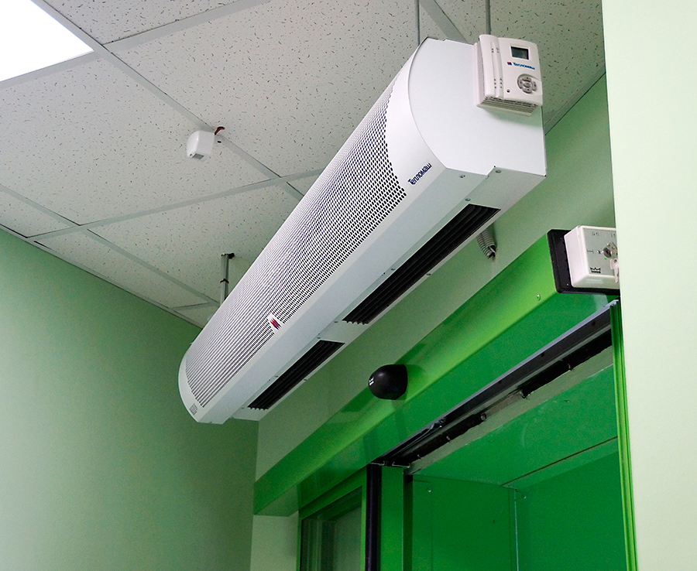
Электрооборудование вентиляторов и тепловых завес

Slide 3
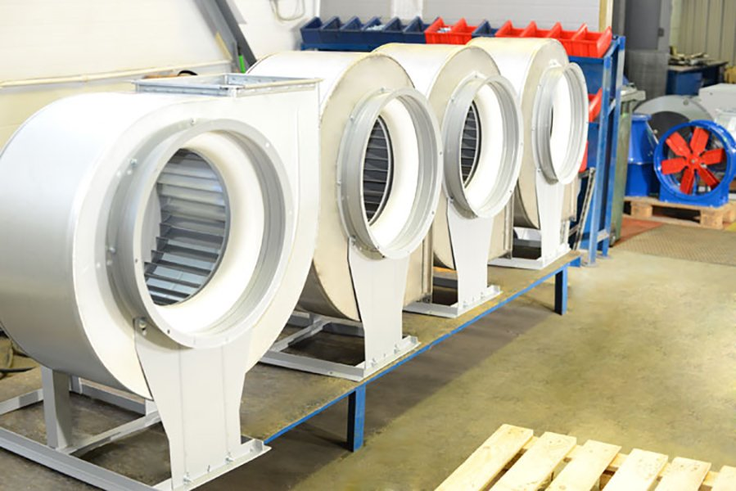
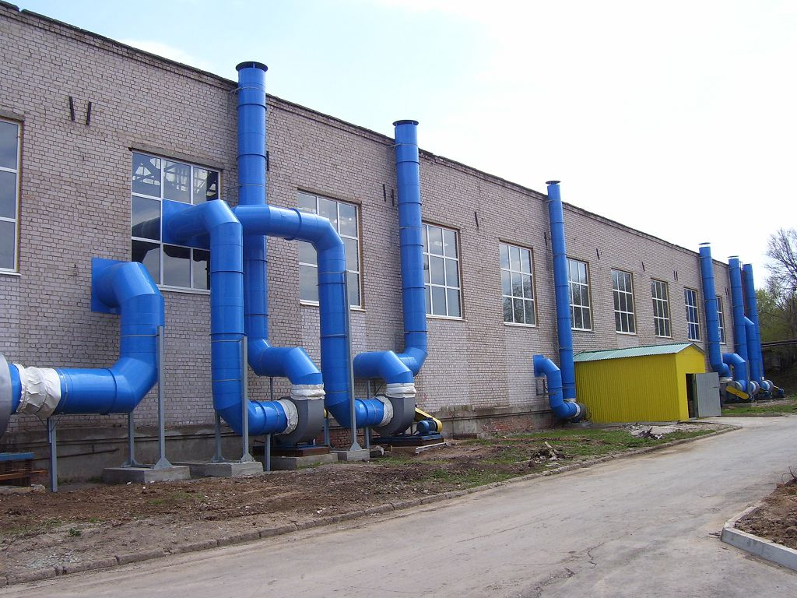
1. Назначение, устройство и принцип действия вентиляторов.

Slide 4
Вентиляция от латинского ventilatio — проветривание
Процесс удаления отработанного воздуха из помещения и замена его наружным. В необходимых случаях при этом проводится: фильтрация, подогрев или охлаждение, увлажнение или осушение, ионизация и т. д.
Вентиляция необходима для удаления избытков теплоты, влаги, выдыхаемого человеком углекислого газа и других вредных веществ для обеспечения высокой работоспособности, хорошего самочувствия.

Slide 5
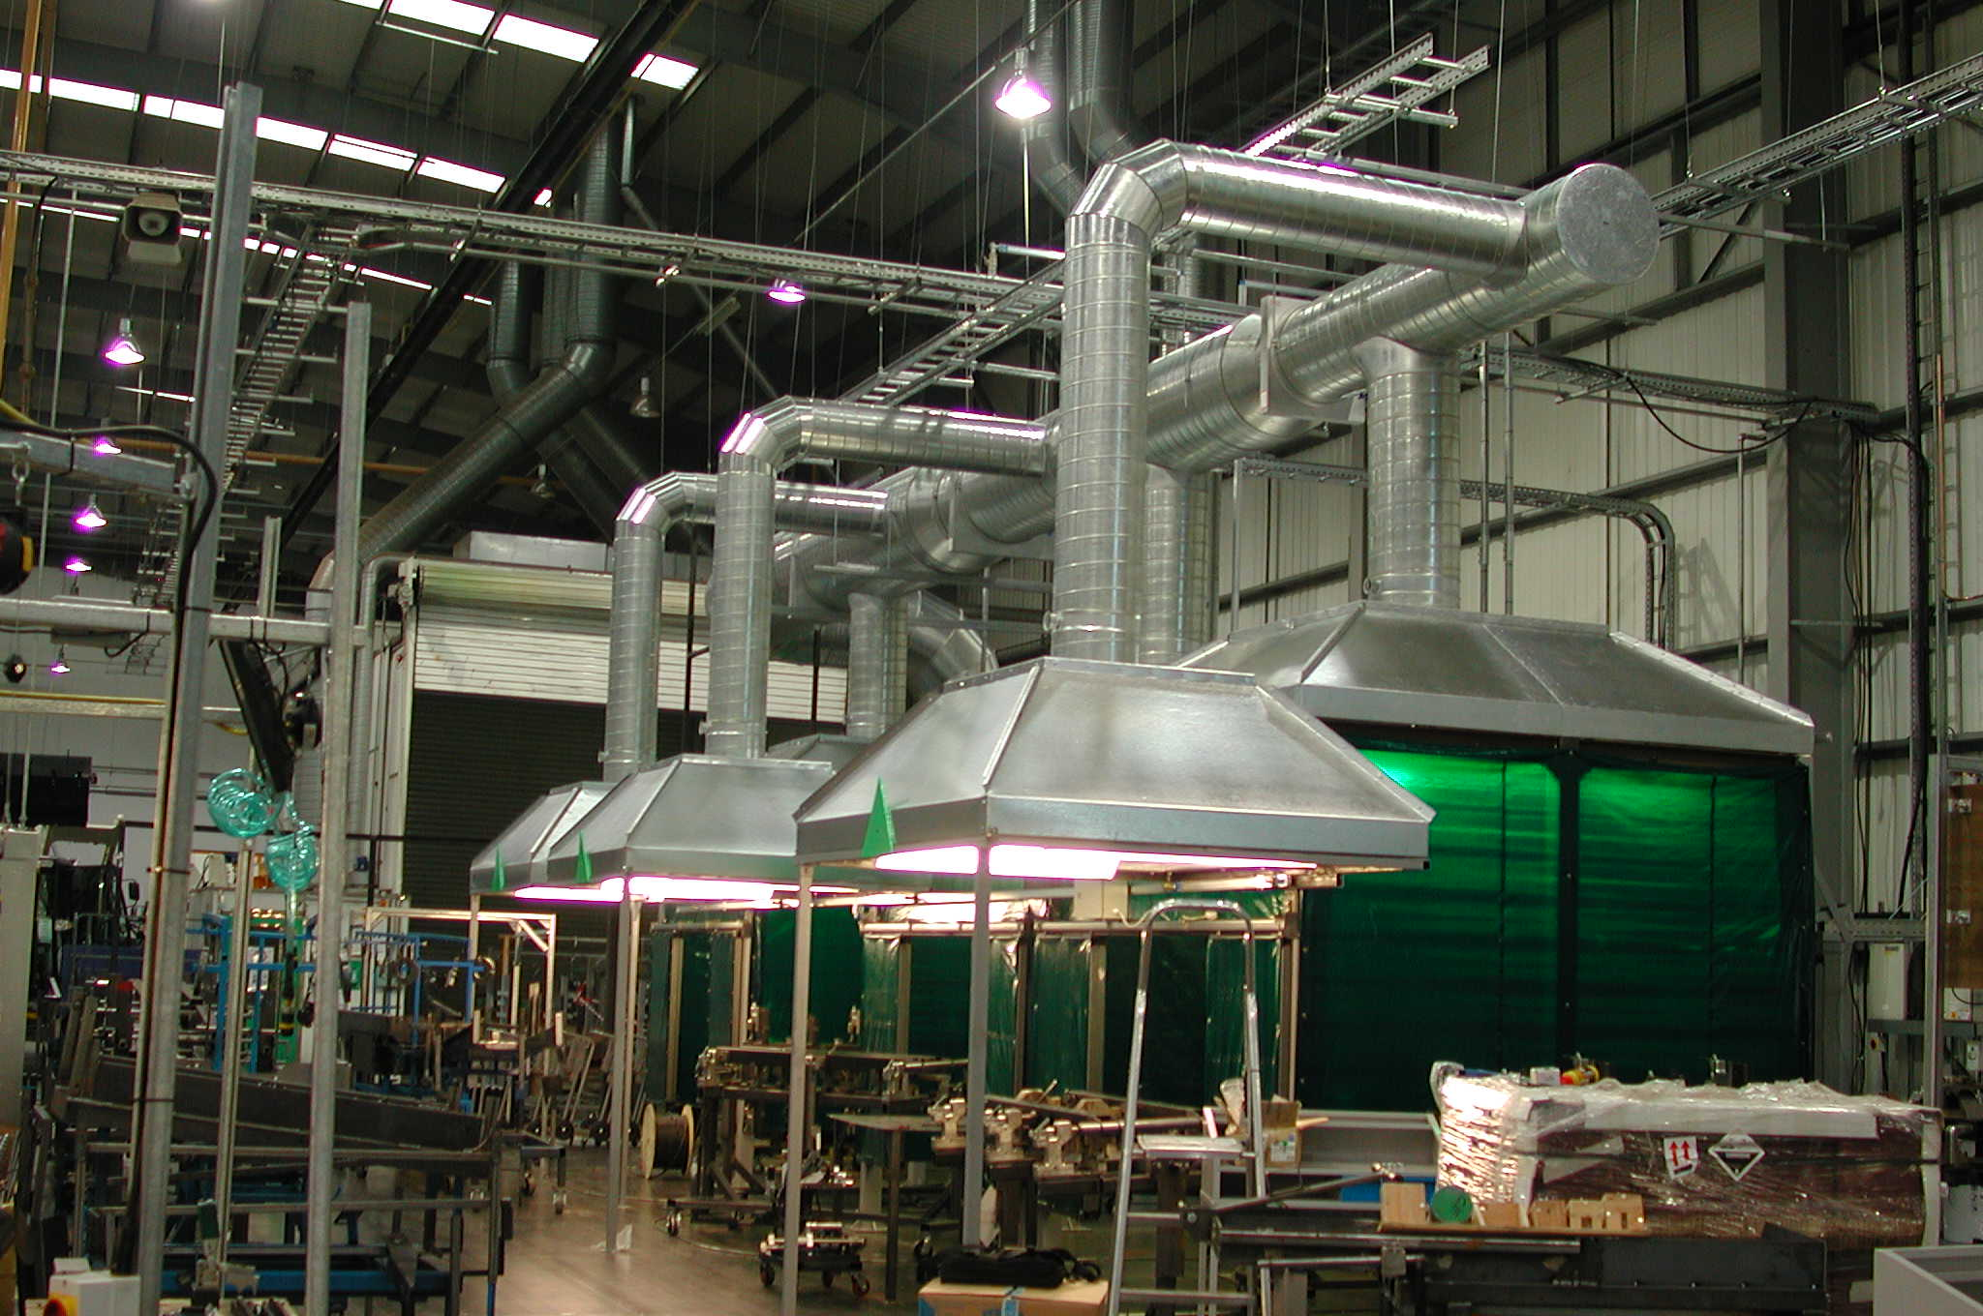
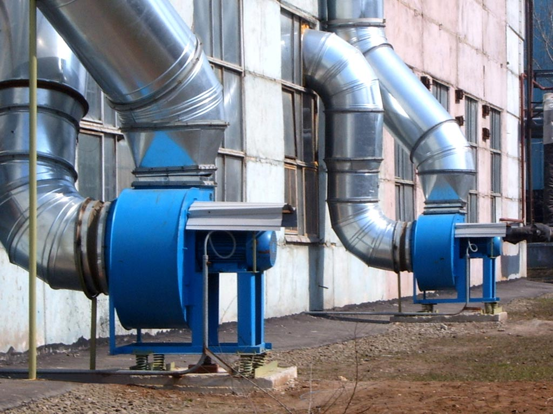
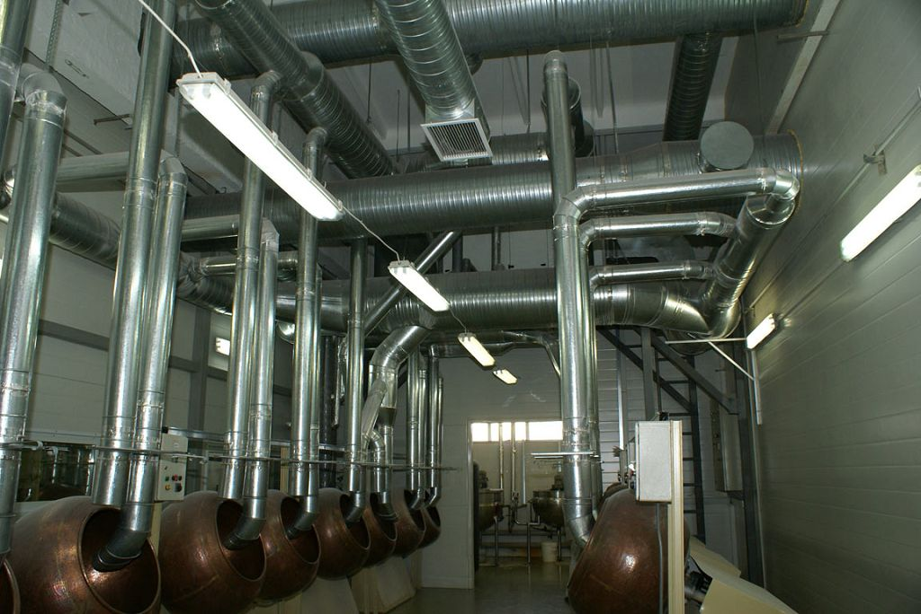
Таким образом можно выделить важные параметры воздуха такие как:
влажность;
подвижность (скорость движения воздуха) ;
содержание СО2 ;
температура .

Slide 6
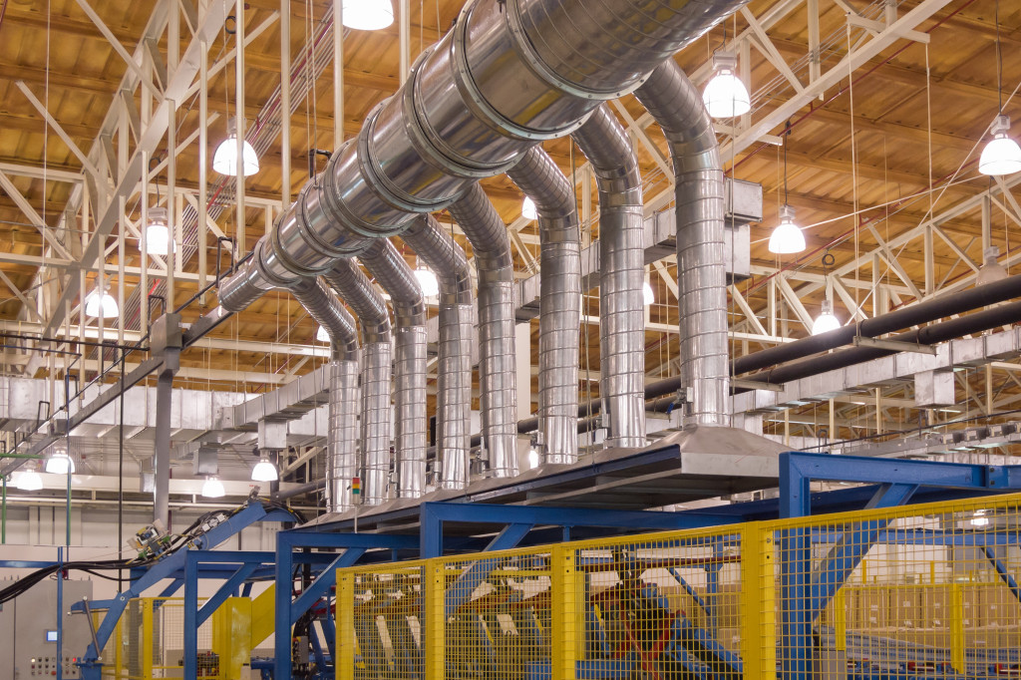
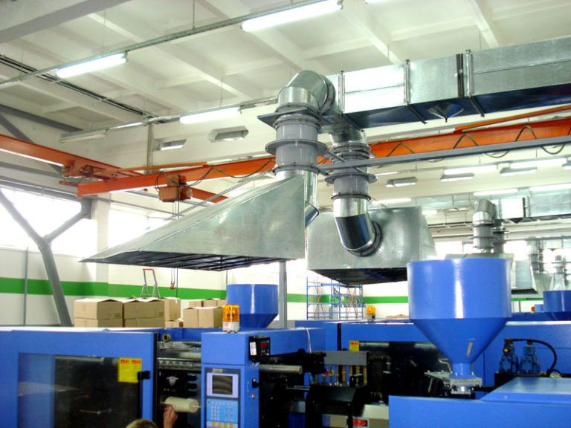
В большинстве помещений добиться требуемых параметров воздуха путем проветривания через окно невозможно т.к. при этом неизбежны уличный шум, пыль, сквозняки. Для решения этих проблем применяется вентиляция.

Slide 7
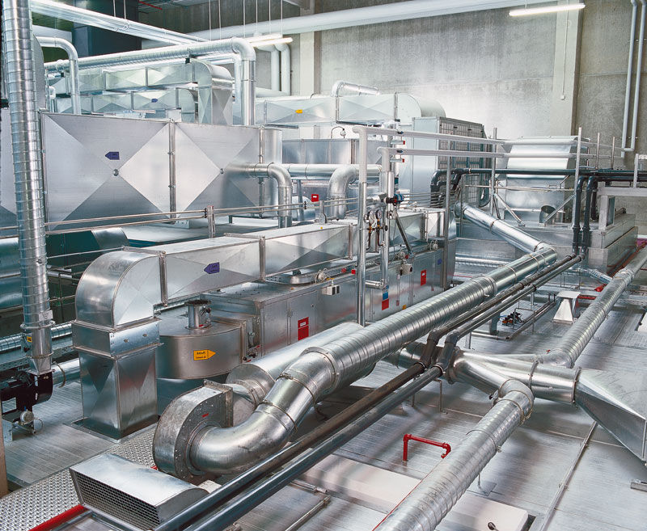
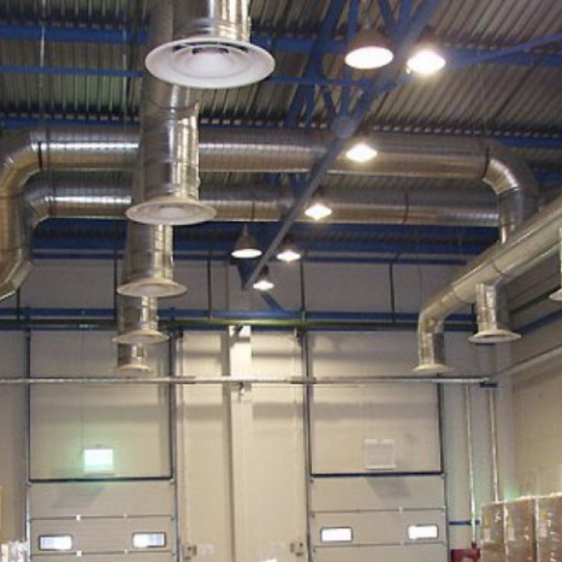
Основные виды вредных выделений
Тепло
Влага (водяные пары)
Угарный газ (СО)
Сернистый газ (SO2)
Пары растворителей (бензин, ацетон, скипидар, уайт-спирит и др.)
Синильная кислота (HCN)
Марганец (Mg), свинец(Pb), ртуть(Hg)
Пыль (аэрозольные системы, а также дым, туман, возгоны

Slide 8
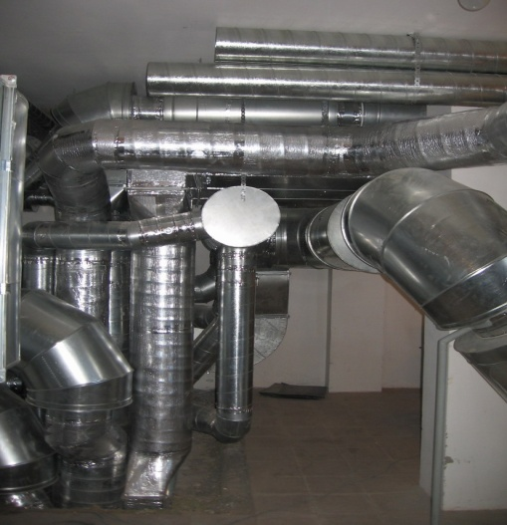
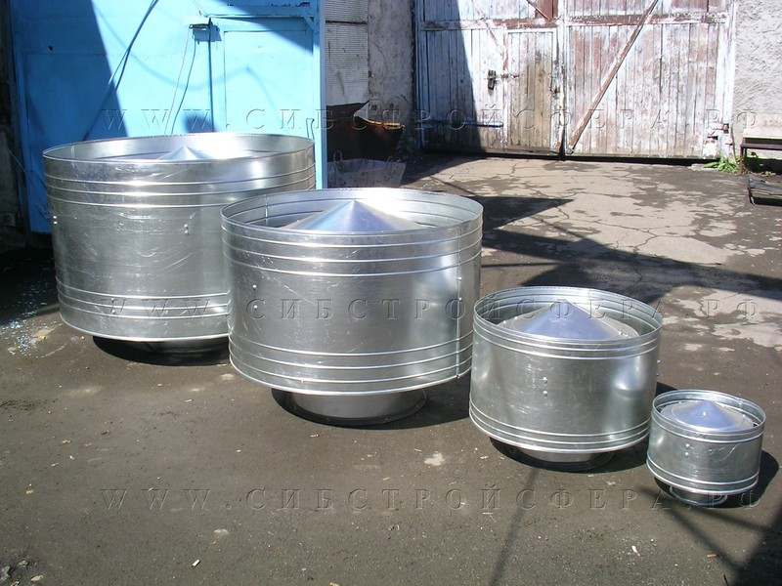
Виды вентиляции
по способу побуждения: Естественная – Принудительная
по виду обслуживаемых зон: Местная – Общеобменная
по назначению: Приточная – Вытяжная

Slide 9
Естественная–Принудительная
Естественная работает без какого-либо механического привода, за счет разности плотностей внутри помещения и снаружи, ветра (если установлен дефлектор). Часто применяется в жилых домах (вытяжка из сан.узлов и кухонь). Главным достоинством является надежность, простота. Недостаток - это сильная зависимость работы от наружной температуры, скорости ветра. Если температура внутри помещения равна уличной и отсутствует ветер, то такая система не работает.
Принудительная работает с применением механического привода - вентилятора. Благодаря вентилятору появляется возможность очистки воздуха (естественная фактически не может преодолеть сопротивление фильтра), подогрева и подачи/удаления из удаленных частей помещения.

Slide 10
Местная-Общеобменная
Местная обслуживает небольшую зону, часто не более 3 $м^{3}$. Часто представлена как кухонные зонты, местные отсосы на производстве. Применяется когда вредности выделяются локально и их можно в том же месте удалить. Позволяет значительно снизить общий расход воздуха на вентиляцию.
Общеобменная система вентиляции предусматривается для создания одинаковых условий и параметров воздушной среды (температуры, влажности и подвижности воздуха) во всём объёме помещения, главным образом в его рабочей зоне (1,5—2,0 м от пола), когда вредные вещества распространяются по всему объёму помещения и нет возможности (или нет необходимости) их уловить в месте образования.

Slide 11
Приточная - Вытяжная
Приточная – вентиляция направленная на подачу воздуха. Может выглядеть как осевой вентилятор в стене, так и сложной установкой с очисткой, нагревом/охлаждением, увлажнением и последующей раздачей во множество комнат. Но для любого варианта существует правило: «Приточный воздух подавать в чистую зону».
Вытяжная – вентиляция направленная на удаление воздуха. Часто это вентилятор с воздухораспределителями. На производстве можно встретить сложную систему очистки загрязненного воздуха. Правило для вытяжной вентиляции: «Воздух удалять из грязной зоны». Например, для жилых зданий - подавать воздух в комнаты, а удалять через сан.узлы, кухню, кладовую.

Slide 12
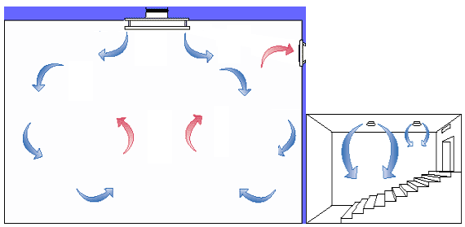
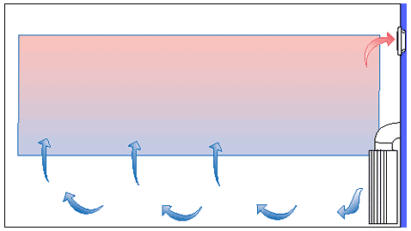
Способы воздухораспределения
Перемешивающая
вентиляция
(сверху-вверх)
Вытесняющая
вентиляция
(снизу-вверх)
При расчетах вентиляции самым важным моментом является обеспечение того, что бы скорость воздуха в рабочей зоне не была слишком высокой, иначе возникает ощущение сквозняка.

Slide 13
Система принудительной приточной вентиляции состоит из следующих элементов:
воздуховоды;
вентилятор;
воздушные фильтры;
воздушные клапаны;
воздухозаборные решетки;
шумопоглощающая изоляция;
калорифер (нагревание воздуха);
автоматический блок управления при необходимости.

Slide 14
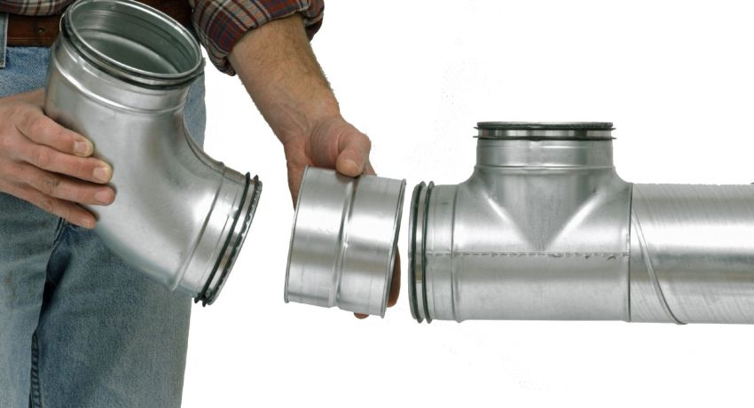
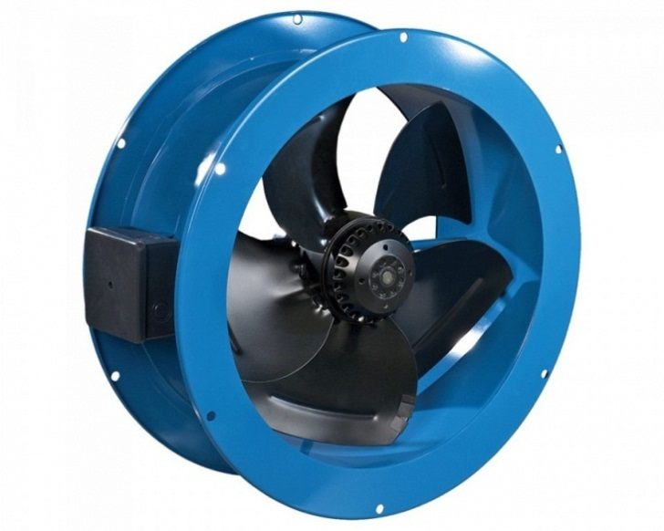
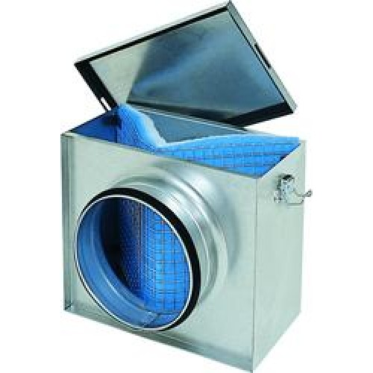
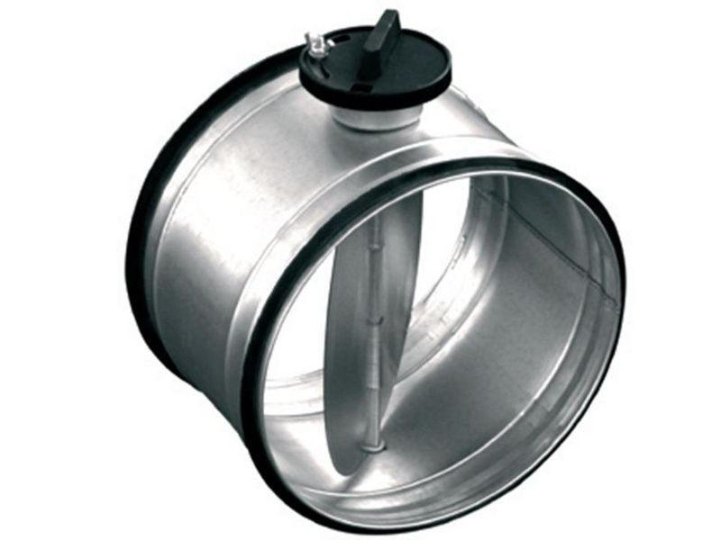
воздуховоды
вентиляторы
воздушные фильтры
воздушные клапаны

Slide 15
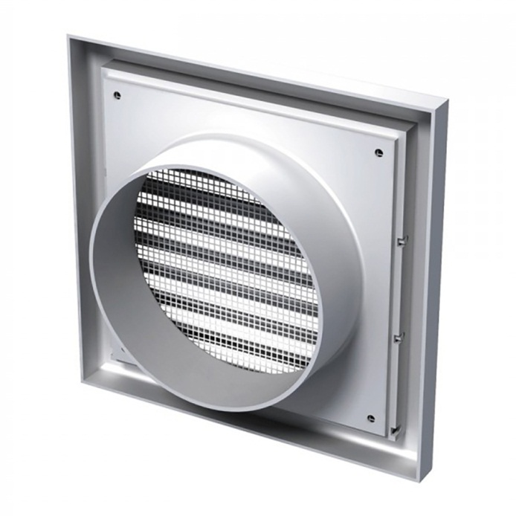
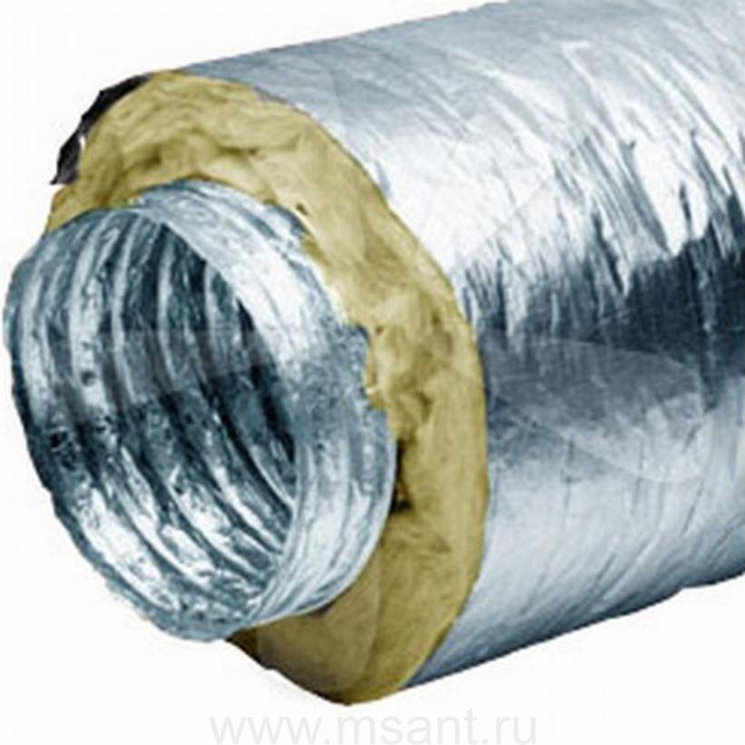
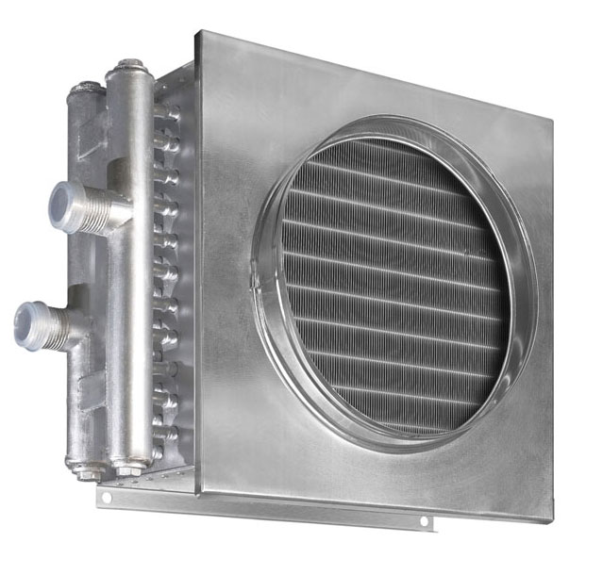
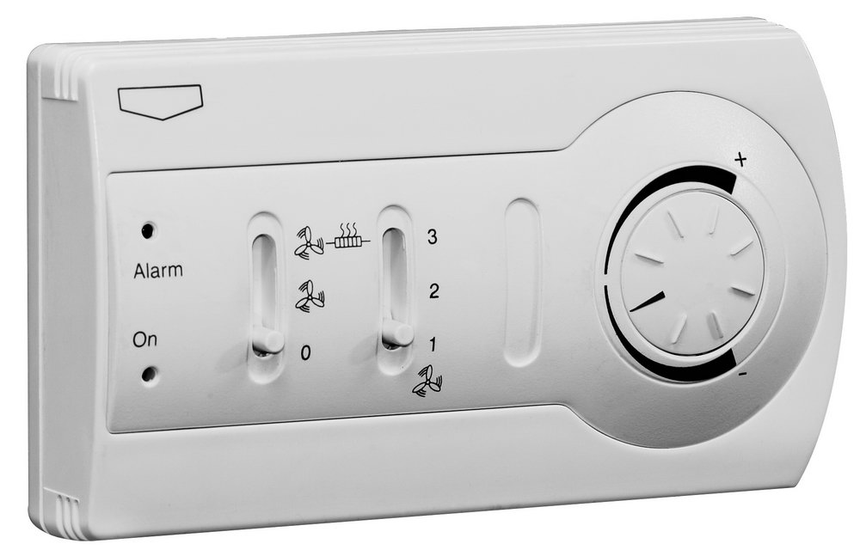
воздухозаборные решетки
шумопоглощающая
изоляция
блоки
управления
калориферы

Slide 16
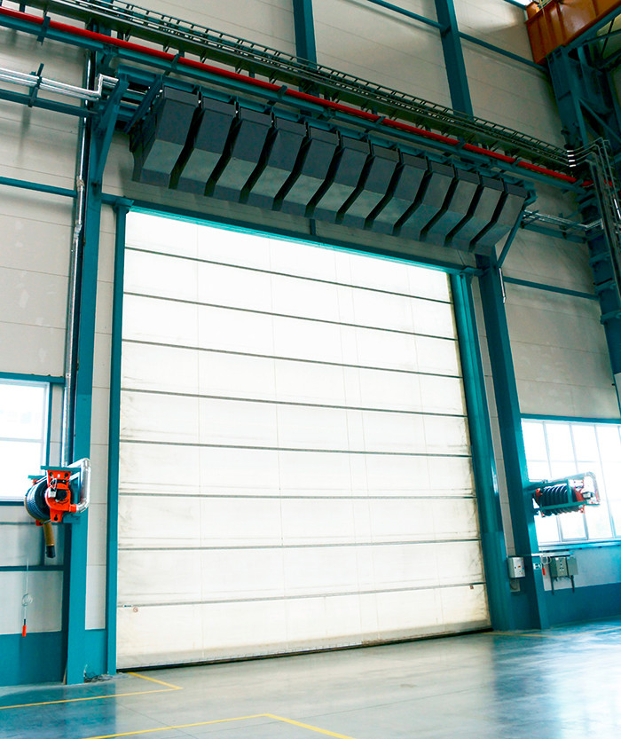
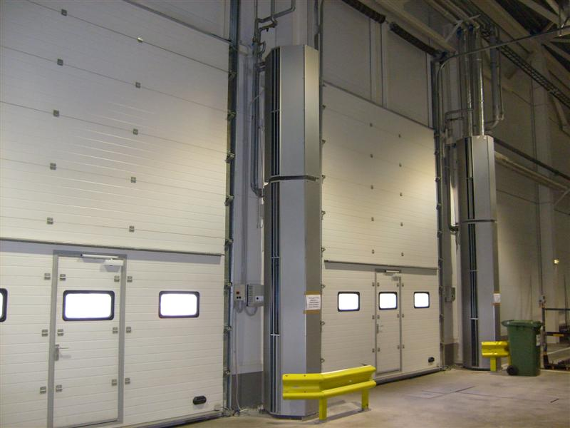
2. Назначение и устройство и принцип действия тепловой завесы.

Slide 17
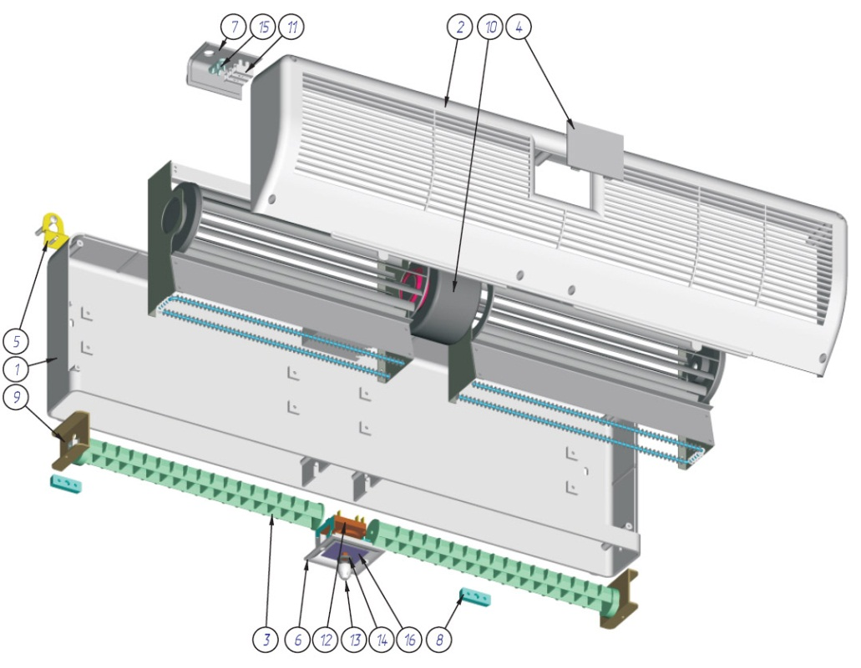
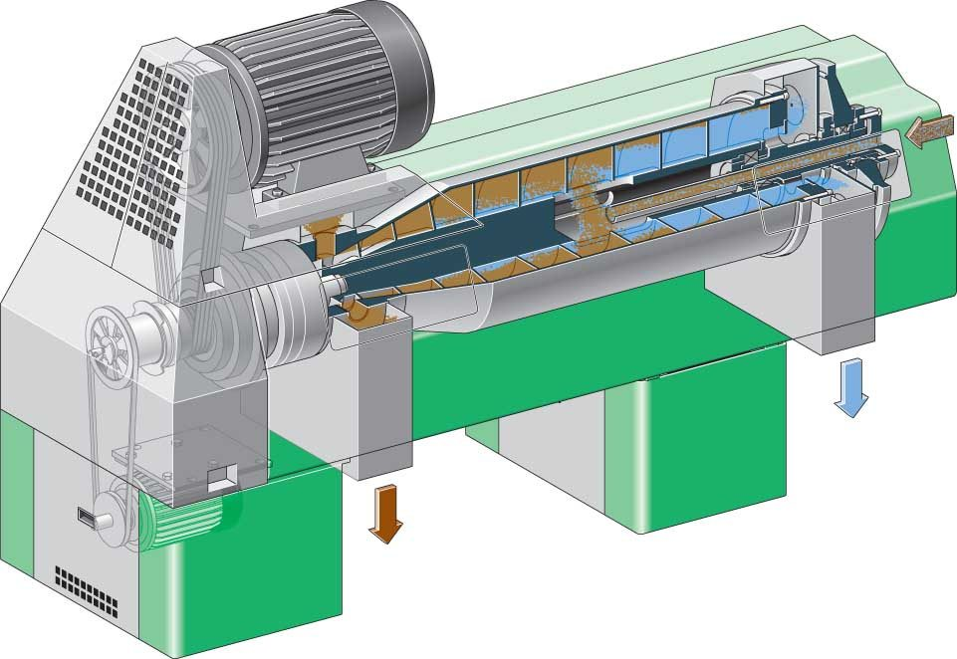
Воздушная завеса (тепловая завеса, воздушно-тепловая завеса) — создает невидимый барьер воздушного потока. Применяется в целях энергосбережения, для предотвращения попадания больших количеств холодного воздуха в отапливаемое помещение.

Slide 18
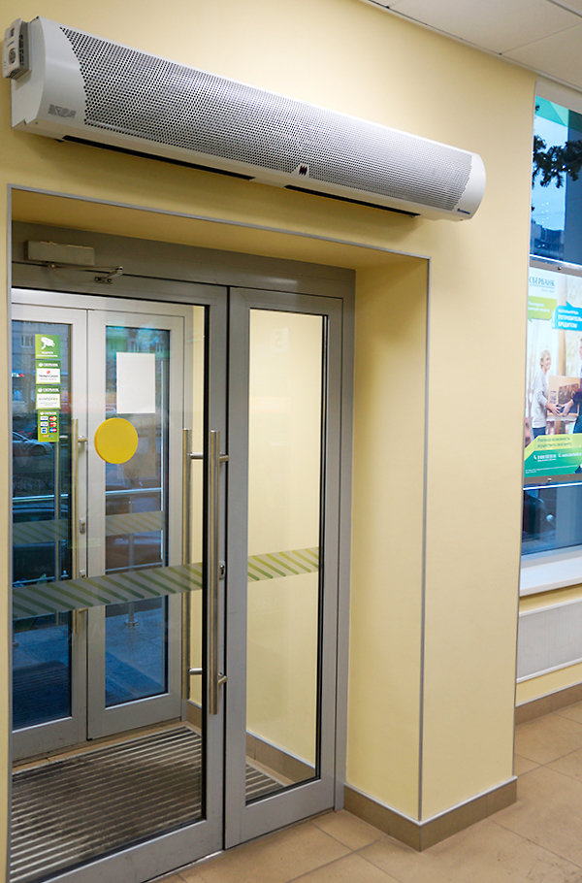
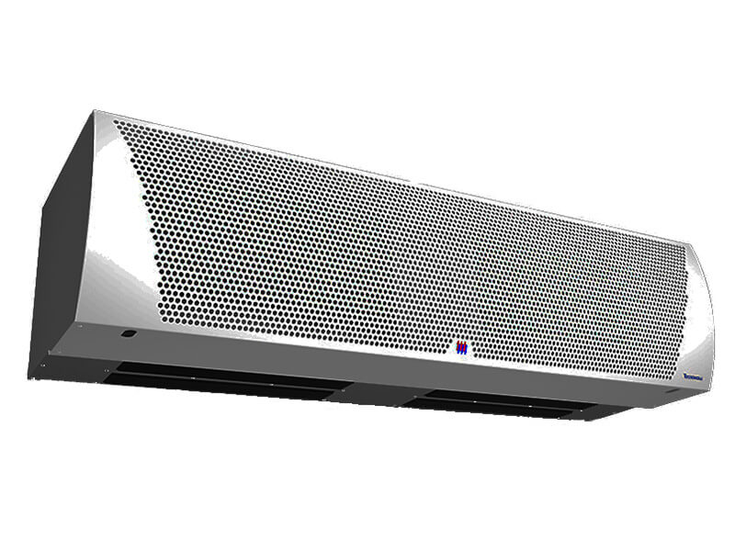
Классификация завес
Завесы могут быть с электрическим, водяным, паровым, газовым нагревом, а также без нагрева.
По монтажу:
завесы вертикального монтажа;
завесы горизонтального монтажа;
завесы скрытого монтажа
(встраиваемые в / за фальшпотолок,
дверной проем ).

Slide 19
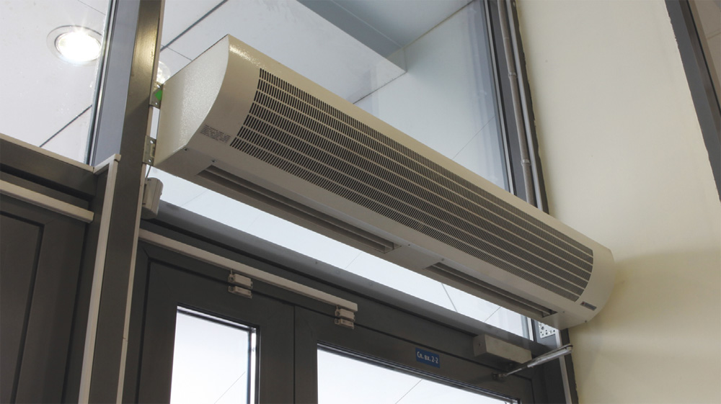
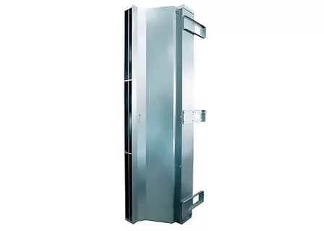
По типу нагрева:
завесы с нагревом (завесы с нагревом принято называть воздушно-тепловыми или же тепловыми завесами, так как экранирование дверного проема осуществляется подогретым воздухом);
завесы без нагрева (завесы без нагрева принято называть воздушными завесами, так как экранирования проема осуществляется потоком воздуха с температурой помещения("холодным потоком")).

Slide 20
Конструкция
В конструкцию тепловой завесы входят:
электронагреватель или водяной нагреватель, а также большие промышленные тепловые завесы могут оснащаться паровым или газовым нагревателем (в случае если завеса с нагревом, в завесе без нагрева отсутствует какого рода нагреватель);
вентилятор;
воздушный фильтр (для моделей с водяным нагревом).

Slide 21
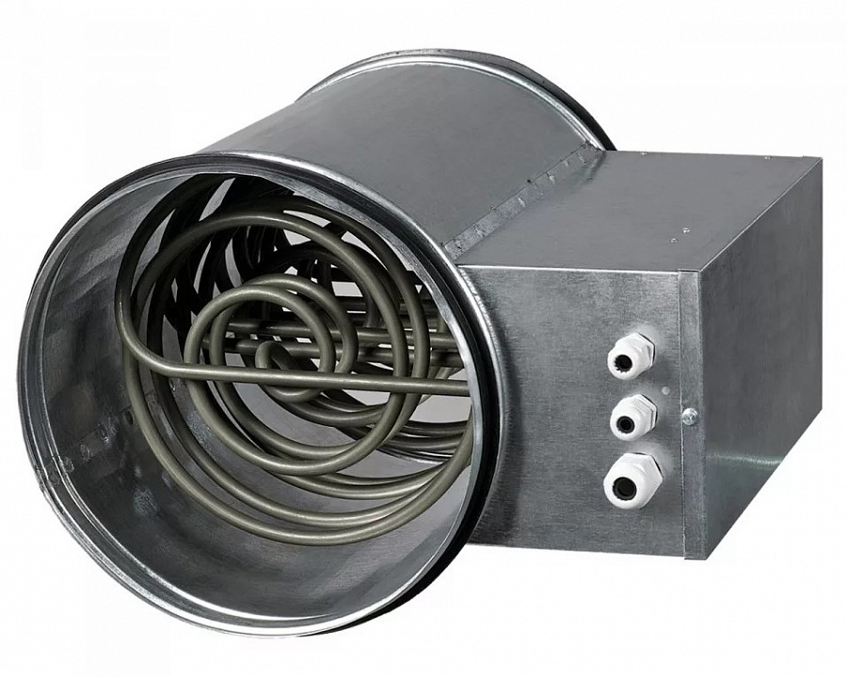
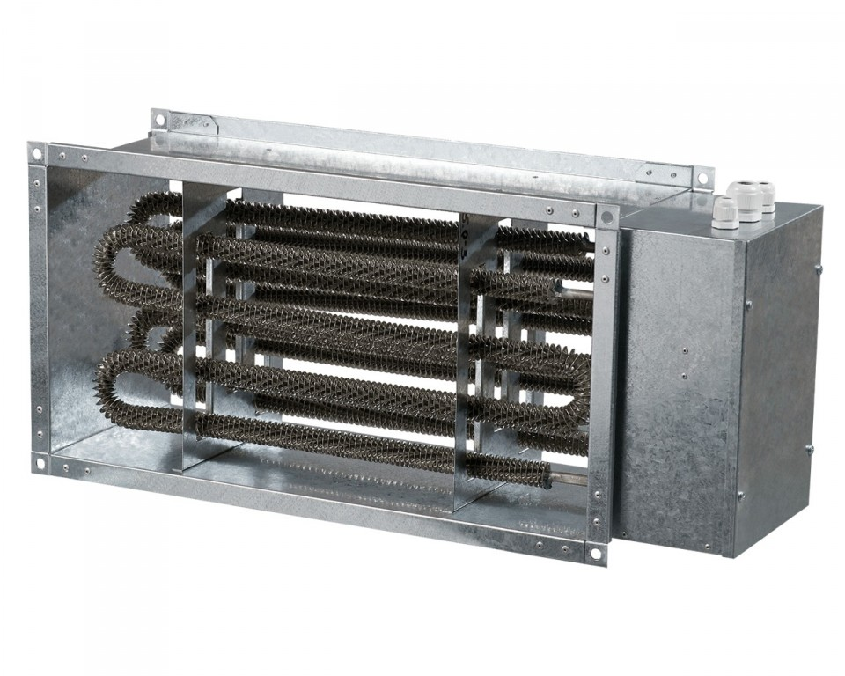
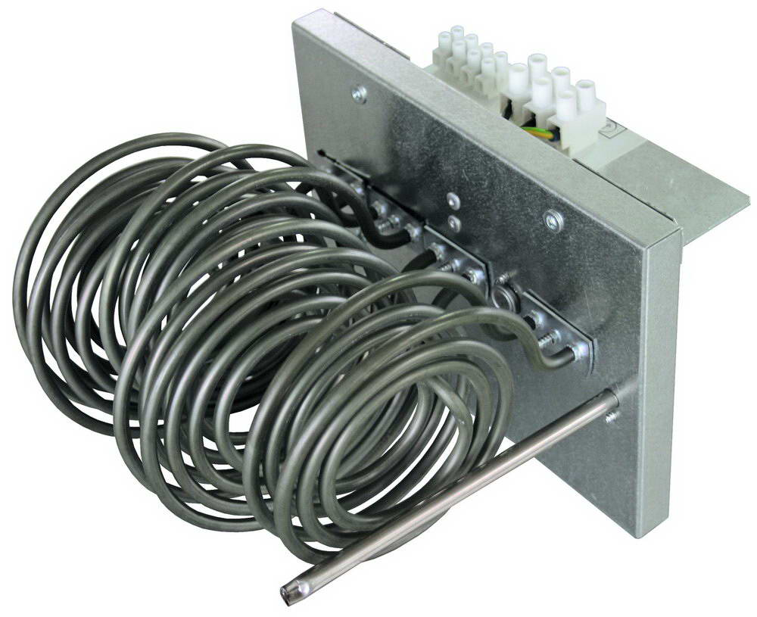
электронагреватели

Slide 22
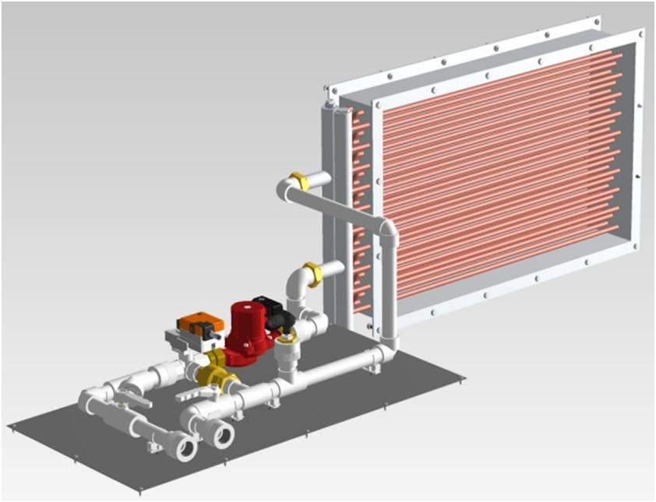
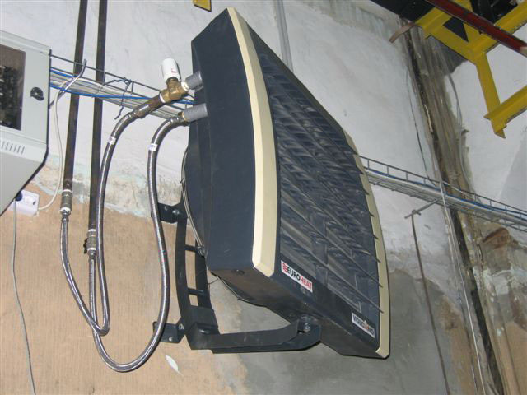
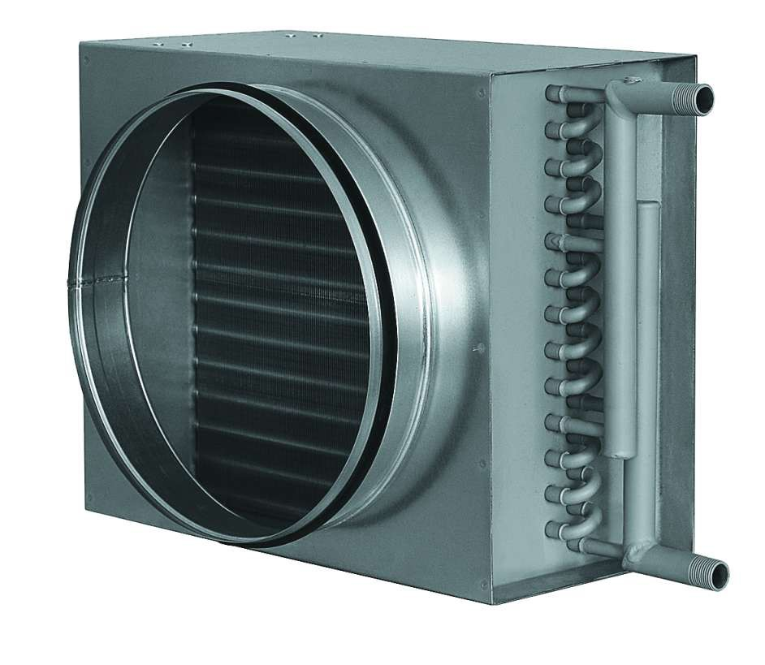
водяной нагреватель

Slide 23
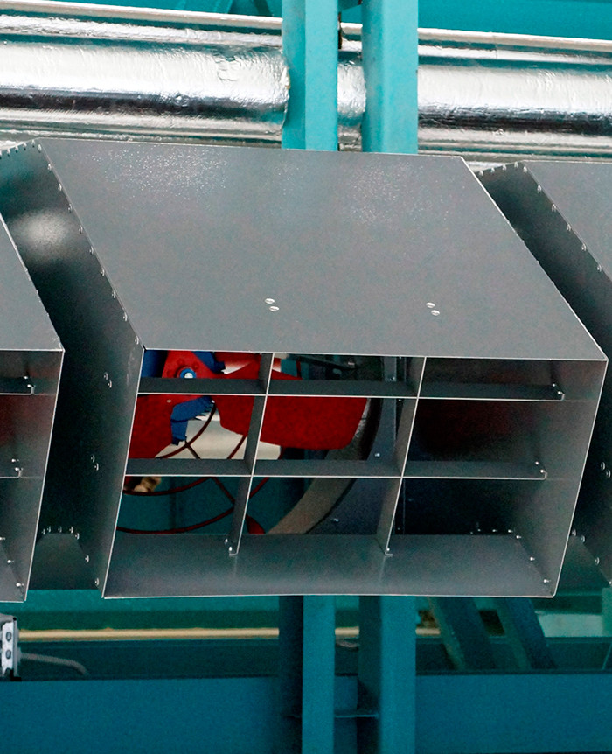
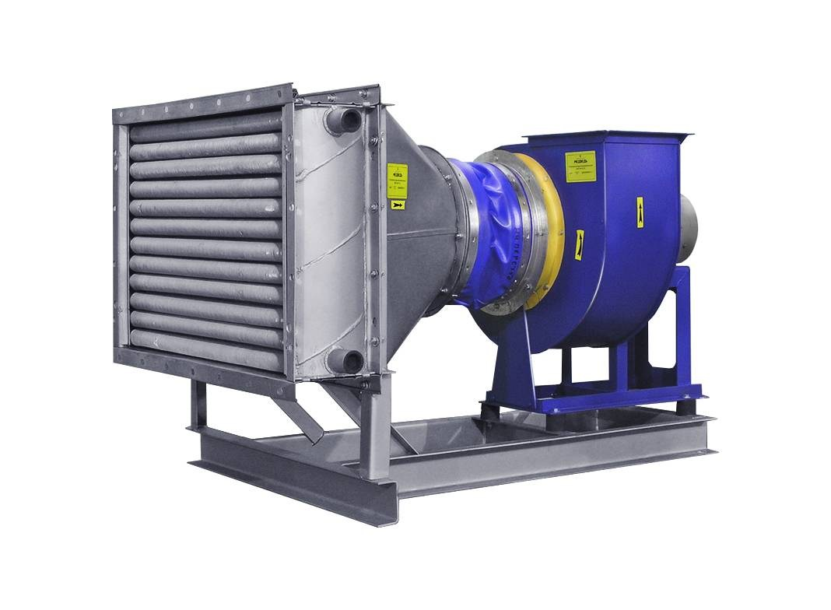
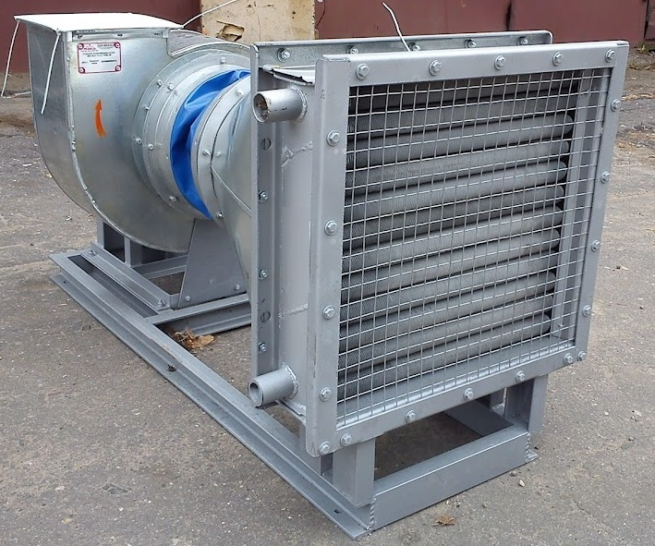
вентиляторы

Slide 24
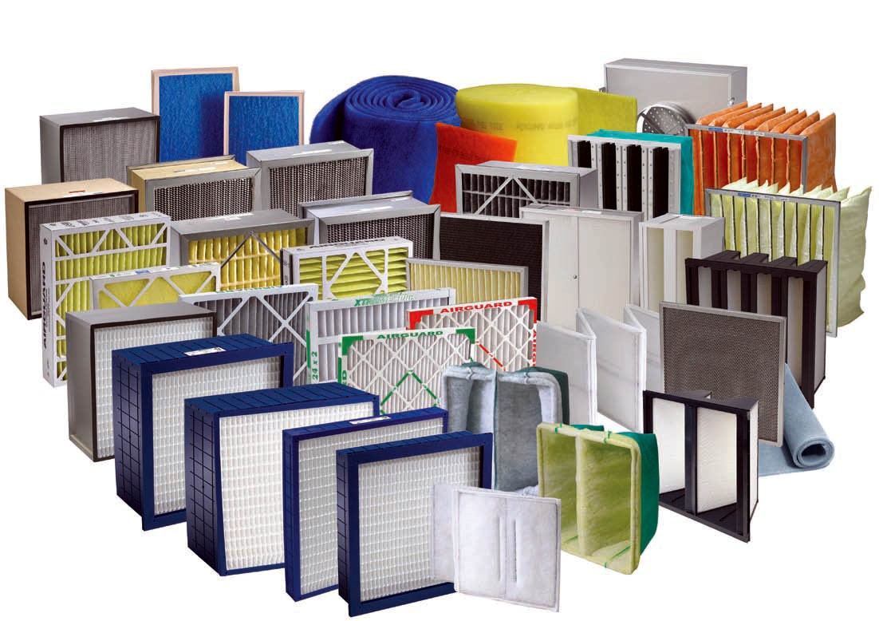
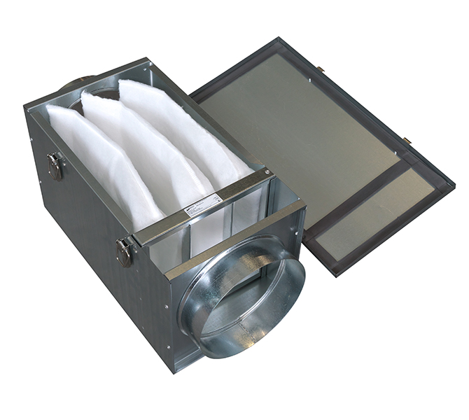
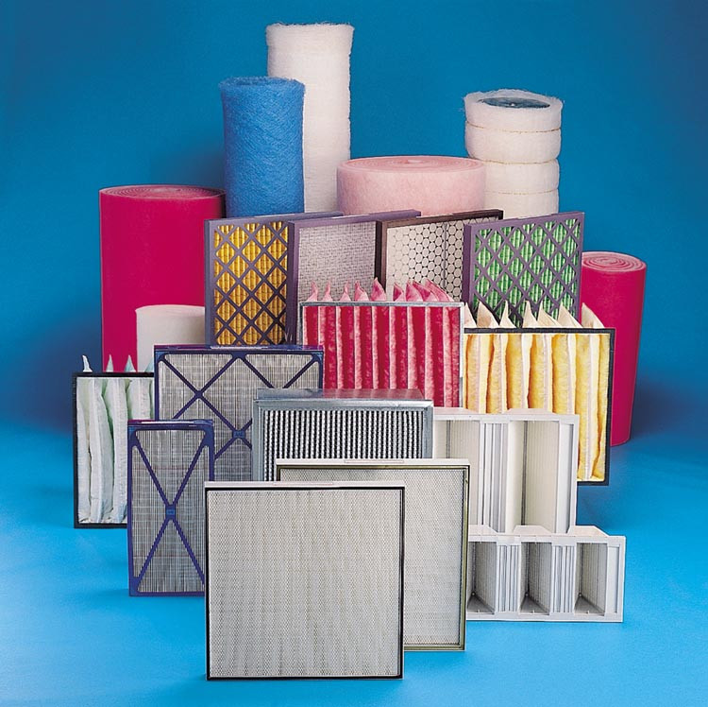
воздушные фильтры

Slide 25
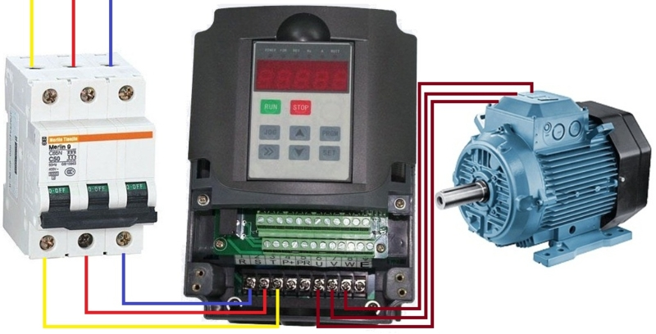
3. Электрооборудование вентиляторов и тепловых завес

Slide 26
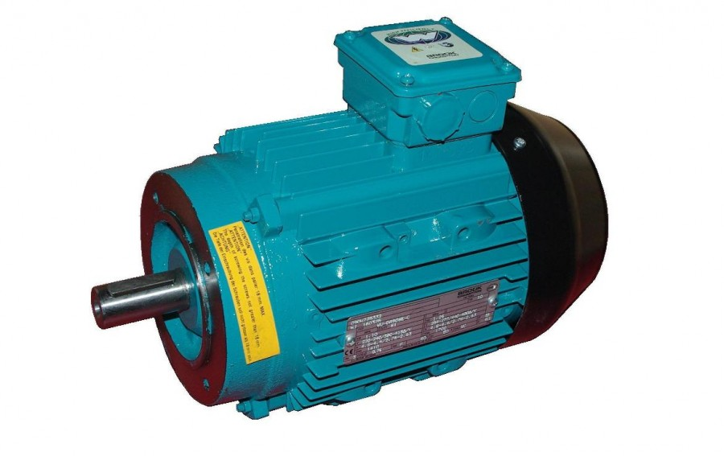
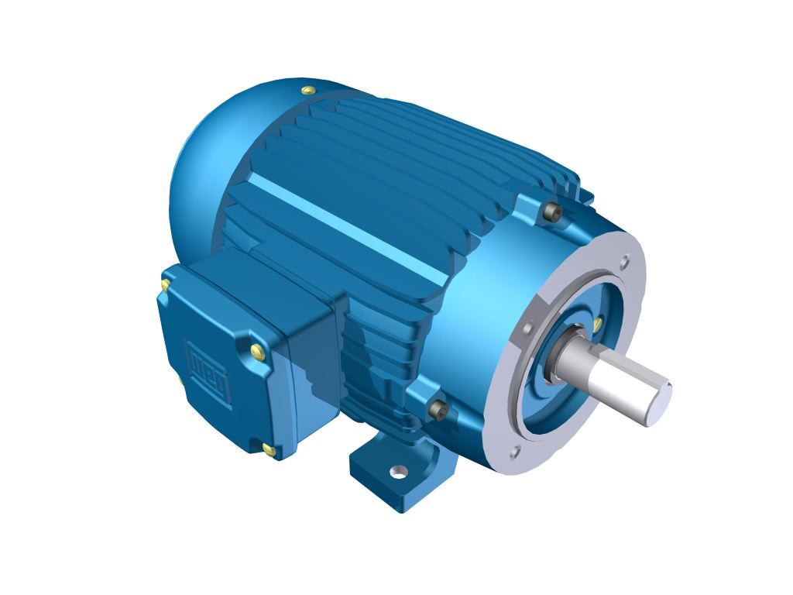
К электрооборудованию вентиляторных и тепловых установок относятся приводные электродвигатели, аппаратура управления, защиты, контроля, сигнализации и блокировки.
При полученной по расчету мощности двигателя менее 200 кВт в установке применяют асинхронные двигатели.
При мощности свыше 200 кВт для привода выбирают синхронные электродвигатели.

Slide 27
По сравнению с асинхронными синхронные электродвигатели имеют следующие преимущества:
более высокий к. и. д.;
неизменную частоту вращения при любых нагрузках;
пропорциональность вращающего момента напряжению в первой степени (у асинхронных электродвигателей момент пропорционален квадрату напряжения);
возможность компенсации реактивной мощности предприятия.
Поэтому синхронные электродвигатели стали основным типом привода для центробежных и осевых вентиляторных установок главного проветривания.

Slide 28
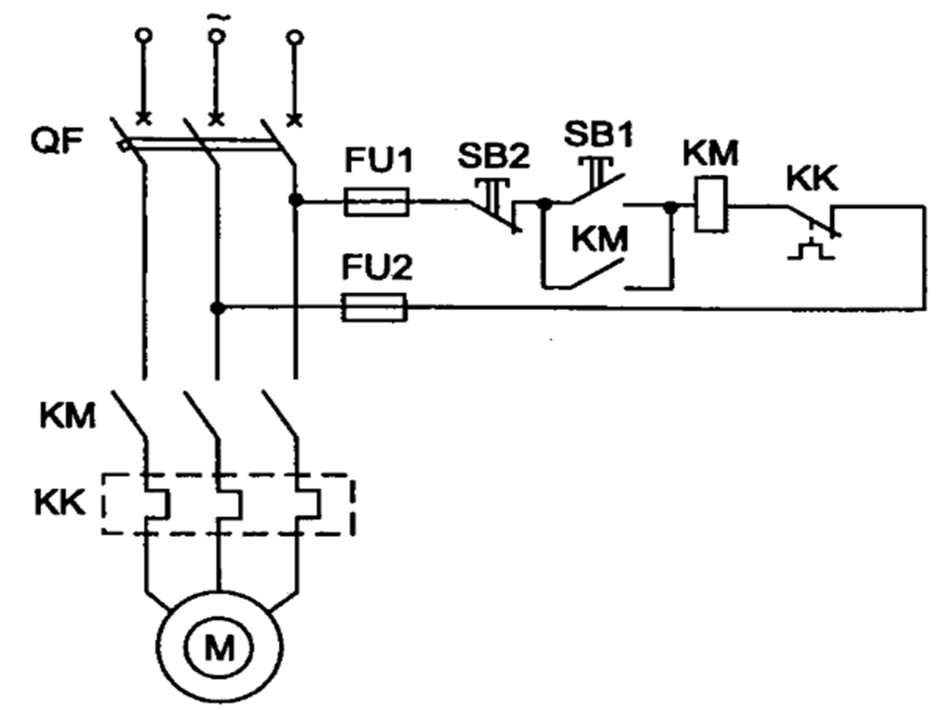
Для включения асинхронного двигателя в работу необходимо:
QF – автоматический выключатель.
KM – электромагнитный пускатель или контактор.
SB2 – это кнопка стоп.
SB1 – кнопка пуск.
KK – тепловое реле.
FU – предохранитель.

Slide 29
Схема запуска синхронного двигателя
классическая
варианты

Slide 30
Автоматический выключатель
Автоматический выключатель - электрический аппарат, предназначенный для нечастых операций включения и отключения токов нагрузки в номинальном режиме, а также автоматического отключения питающей цепи в аварийном режиме: при перегрузке или коротком замыкании.
Конструктивно автоматы бывают одно- двух- трех- и четырехполюсные.

Slide 31
Автоматический выключатель выполняет три основный функции:
1) коммутацию цепи (позволяет включать и отключать конкретный участок электрической цепи);
2) обеспечивает защиту от токов перегрузки, отключая защищаемую цепь, когда в ней протекает ток, превышающий допустимый;
3) отключает от питающей сети защищаемую цепь, когда в ней возникают большие по значению токи короткого замыкания.

Slide 32
Электромагнитный пускатель
Пуска́тель электромагни́тный — низковольтное электромагнитное комбинированное устройство распределения и управления, предназначенное для пуска электродвигателя, обеспечения его непрерывной работы, отключения питания, защиты электродвигателя и подключенных цепей, и иногда для реверсирования направления его вращения.

Slide 33
Тепловое реле
Прибором под названием тепловое реле (ТР) называют ряд устройств, разработанных для защиты электромеханических машин (двигателей) и аккумуляторных батарей от перегрева при токовых перегрузках.
При перегрузке электродвигателей повышается потребляемый ток, соответственно увеличивается его нагрев. Если двигатель перегревается – нарушается целостность изоляции обмоток, быстрее изнашиваются подшипники, они могут заклинить. При этом тепловой расцепитель автоматического выключателя может и не защитить оборудование. Для этого нужно тепловое реле.

Slide 34
Когда ток протекает через нагревательный элемент (1), его температура растёт, когда ток достигает установленного тока перегрузки биметаллическая пластина(2) деформируется. Толкатель (10) перемещается вправо и толкает пластину температурного компенсатора (3). Когда ток перегрузки достигнут, она выгибается вправо и выводит из зацепления защелку (7). Штанга расцепителя (6) поднимается вверх и контакты (8) размыкаются

Slide 35
Биметаллическая пластина представляет собой отрезок ленты, изготовленной из биметалла. Один конец ленты, как правило, неподвижно закреплён в устройстве, а другой — перемещается в зависимости от температуры пластины.
Встречаются устройства, состоящие из двух пластин разнородных металлов, закреплённых одними концами и соединённых (клёпкой, пайкой или сваркой) у других концов. При изменении температуры соединённый конец пластин перемещается.

Slide 36
Кнопка электрическая
Кнопка — электрический командный аппарат, состоящий из кнопочного (контактного) и приводного элементов и предназначенный в основном для ручного дистанционного управления электромагнитными аппаратами.

Slide 37
Установленный в завесе вентилятор с высокой мощностью, создает скоростной поток теплого воздуха. Этот поток образует завесу, которая не позволяет внутренним и наружным массам воздуха смешиваться, понижая температуру внутри помещения.

Slide 38
В конструкции электрических тепловых завес предусмотрен нагревательный элемент, который питается электротоком. Существует два вида таких элементов:
СТИЧ выпускается на основе проволоки или металлической ленты. Такие элементы быстро нагреваются и имеют низкую себестоимость.
ТЭН разогревается медленнее, но может продуцировать более высокую температуру. Его производят из металла в виде трубок разной формы, на которой крепится решетка, повышающая эффективности передачи тепловой энергии.
Стич (англ. Stitch — «стежок»)
стич

Slide 39
Трубчатый электронагреватель (ТЭН) — электронагревательный прибор в виде металлической трубки, заполненной теплопроводящим электрическим изолятором. Точно по центру изолятора проходит токопроводящая нить (обычно нихромовая или фехромовая) определённого сопротивления для передачи необходимой удельной мощности на поверхность ТЭН.

Slide 40
Автоматика работы системы вентиляции
шкаф управления

Slide 43
Автоматика работы тепловых завес

Slide 45
Спасибо за внимание

